Slide 1

CHÀO MỪNG CÁC CON ĐẾN TIẾT TẬP ĐỌC

Slide 2

KHỞI ĐỘNG

Slide 3
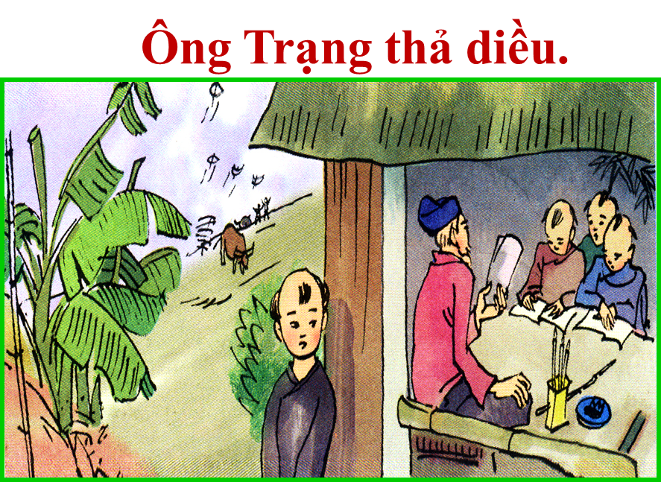
Vì sao Nguyễn Hiền được gọi là “ÔngTrạng thả diều” ?
Câu thành ngữ, tục ngữ nào nói đúng ý nghĩa của câu chuyện “Ông Trạng thả diều”?

Slide 4
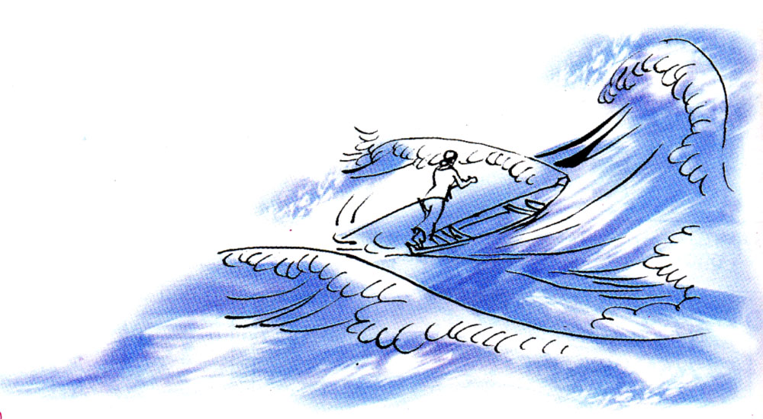
Em hiểu câu “Có chí thì nên” như thế nào?
“Có chí thì nên” : Có ý chí nghị lực, hoài bão, lý tưởng tốt đẹp, sự kiên trì sẽ gặt hái được nhiều thành công trong sự nghiệp và cuộc sống.

Slide 5

Thứ sáu ngày 19 tháng 11 năm 2021
Tập đọc
CÓ CHÍ THÌ NÊN
Tục ngữ

Slide 6
YÊU CẦU CẦN ĐẠT
Đọc đúng các tiếng, từ khó
Hiểu các từ khó và nội dung bài tập đọc.
Đọc trôi chảy toàn bài, ngắt nghỉ chính xác, học thuộc lòng các câu tục ngữ.
Giúp HS có ý chí, kiên trì, nghị lực thì nhất định sẽ thành công.

Slide 7
Luyện đọc

Slide 8
CÓ CHÍ THÌ NÊN
1. Có công mài sắt, có ngày nên kim.
2. Ai ơi đã quyết thì hành
Đã đan thì lận tròn vành mới thôi!
Thua keo này, bày keo khác.
4. Người có chí thì nên
Nhà có nền thì vững.
5. Hãy lo bền chí câu cua
Dù ai câu chạch, câu rùa mặc ai!
Chớ thấy sóng cả mà rã tay chèo.
7. Thất bại là mẹ thành công .
Tục ngữ

Slide 9
CÓ CHÍ THÌ NÊN
1. Có công mài sắt, có ngày nên kim.
2. Ai ơi đã quyết thì hành
Đã đan thì lận tròn vành mới thôi!
Thua keo này, bày keo khác.
4. Người có chí thì nên
Nhà có nền thì vững.
5. Hãy lo bền chí câu cua
Dù ai câu chạch, câu rùa mặc ai!
Chớ thấy sóng cả mà rã tay chèo.
7. Thất bại là mẹ thành công .
Tìm từ trong bài có nghĩa là “thành công”?
nên
Tục ngữ

Slide 10
YÊU CẦU CẦN ĐẠT
Đọc đúng các tiếng, từ khó
Hiểu các từ khó và nội dung bài tập đọc.
Đọc trôi chảy toàn bài, ngắt nghỉ chính xác, học thuộc lòng các câu tục ngữ.
Giúp HS có ý chí, kiên trì, nghị lực thì nhất định sẽ thành công.

Slide 11


MÔN TOÁN TUẦN 6
Phép trừ
Tìm hiểu bài
CHU THỊ SOA
Chu Thị Soa – Hải Châu- Đà Nẵng

Slide 12
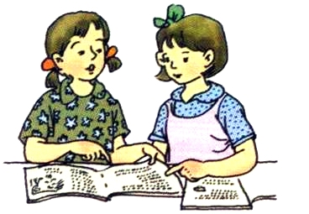
Hãy đọc thầm bài và TLCH: Dựa vào nội dung các tục ngữ trên, hãy xếp chúng vào ba nhóm sau :
a) Khẳng định rằng có ý chí thì nhất định thành công.
b) Khuyên người ta giữ vững mục tiêu đã chọn.
c) Khuyên người ta không nản lòng khi gặp khó khăn.

Slide 13
a. Khẳng định rằng có ý chí thì nhất định thành công:
1.Có công mài sắt, có ngày nên kim.
4. Người có chí thì nên
Nhà có nền thì vững.

Slide 14
b. Khuyên người ta giữ vững mục tiêu đã chọn:
2. Ai ơi đã quyết thì hành.
Đã đan thì lận tròn vành mới thôi!
5. Hãy lo bền chí câu cua.
Dù ai câu chạch, câu rùa mặc ai!
Tìm trong bài từ cùng nghĩa với từ “làm”?
hành

Slide 15

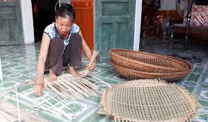
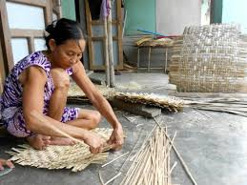
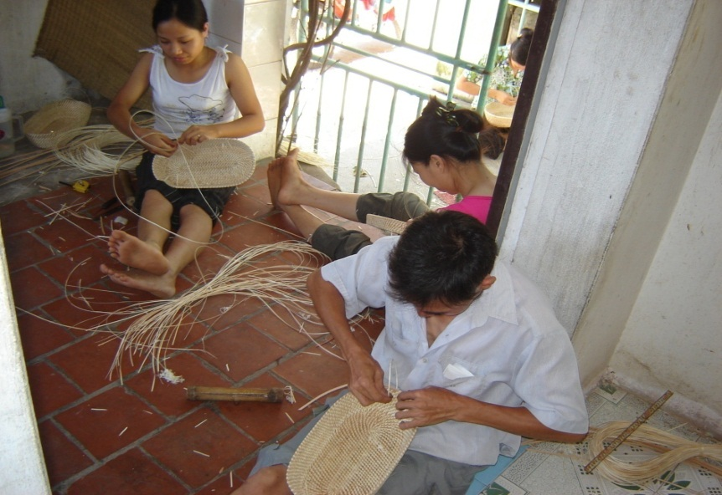
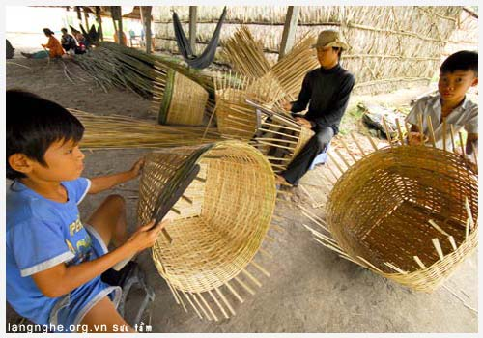
Những người trong tranh đang làm gì?
đan

Slide 16
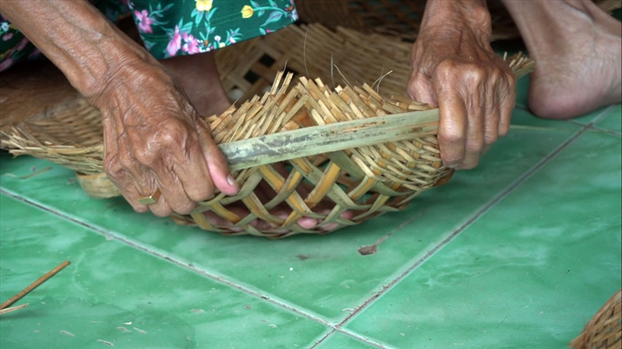
Từ nào trong bài chỉ việc làm trong tranh?
Lận

Slide 17
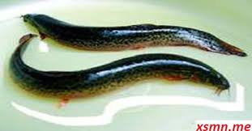
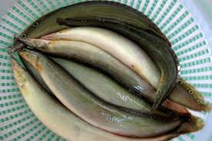
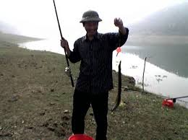
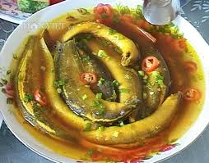
Con vật trong tranh là con gì?
con chạch

Slide 18
c. Khuyên người ta không nản lòng khi gặp khó khăn:
3. Thua keo này, bày keo khác
6. Chớ thấy sóng cả mà rã tay chèo.
7. Thất bại là mẹ thành công.
Một lần đấu sức được gọi là gì?
keo
cả
Tìm từ trong câu thành ngữ có nghĩa là “lớn”?
“Rã” có nghĩa là gì?
rã: buông rơi

Slide 19
Câu 1. Xếp thành ba nhóm:
a. Khẳng định rằng có ý chí thì nhất định thành công: (1) Có công mài sắt, có ngày nên kim. (4) Người có chí thì nên.
Nhà có nền thì vững.
b. Khuyên người ta giữ vững mục tiêu đã chọn: (2) Ai ơi đã quyết thì hành.
Đã đan thì lận tròn vành mới thôi!
(5) Hãy lo bền chí câu cua.
Dù ai câu chạch, câu rùa mặc ai!
c. Khuyên người ta không nản lòng khi gặp khó khăn: (3) Thua keo này bày keo khác (6) Chớ thấy sóng cả mà rã tay chèo. (7) Thất bại là mẹ thành công.

Slide 20
Cách diễn đạt của tục ngữ có đặc điểm gì khiến người đọc dễ nhớ, dễ hiểu? Chọn ý em cho là đúng nhất để trả lời:
a) Ngắn gọn, có vần điệu.
b) Có hình ảnh so sánh.
c) Ngắn gọn, có vần điệu, hình ảnh.

Slide 21
Ngắn gọn: Chỉ bằng 1 câu
Có hình ảnh:
+ Người kiên nhẫn mài sắt sẽ thành kim.
+ Người đan lát quyết làm sản phẩm tròn vành.
+ Người kiên trì câu cua
+ Người chèo thuyền không lơi tay chèo giữa sóng to, gió lớn.
Có vần điệu
Ai ơi/ đã quyết/ thì hành
Đã đan thì lận/ tròn vành mới thôi
- Người có chí/thì nên//
Nhà có nền/thì vững.//
- Hãy lo bền chí/câu cua
Dù ai câu chạch/câu rùa mặc ai.//
- Chớ thấy sóng cả/mà rã tay chèo.//

Slide 22
Theo em, học sinh phải rèn luyện ý chí gì ?
Học sinh phải rèn ý chí vượt qua sự lười biếng của chính bản thân, bỏ dần những thói quen xấu.
Lấy ví dụ về những biểu hiện của một học sinh không có ý chí.
- Một học sinh không có ý chí, gặp một bài học dài, một bài tập khó đã bỏ cuộc.
- Bị điểm thấp, bị thầy cô phê bình là chán nản.
- Không chịu khắc phục các thói quen ngủ sớm, dậy muộn.
- Luôn tìm cớ để không viết bài, làm bài: không có bút, mất bút, quên vở...
- Thấy trời mưa, trời nắng là nghỉ học...

Slide 23
Những câu tục ngữ khuyên chúng ta điều gì?
Ý nghĩa: Các câu tục ngữ khẳng định có ý chí thì nhất định thành công, khuyên chúng ta cần giữ vững mục tiêu đã chọn, không nản lòng khi gặp khó khăn.
Nêu giọng đọc toàn bài?
Toàn bài đọc rõ ràng, giọng nhẹ nhàng, thể hiện lời khuyên chân tình.

Slide 24
YÊU CẦU CẦN ĐẠT
Đọc đúng các tiếng, từ khó
Hiểu các từ khó và nội dung bài tập đọc.
Đọc trôi chảy toàn bài, ngắt nghỉ chính xác,
Giúp HS có ý chí, kiên trì, nghị lực thì nhất định sẽ thành công.

Slide 25
LUYỆN ĐỌC DIỄN CẢM

Slide 26
CÓ CHÍ THÌ NÊN
1. Có công mài sắt, có ngày nên kim.
2. Ai ơi đã quyết thì hành
Đã đan thì lận tròn vành mới thôi!
Thua keo này, bày keo khác.
4. Người có chí thì nên
Nhà có nền thì vững
5. Hãy lo bền chí câu cua
Dù ai câu chạch, câu rùa mặc ai!
Chớ thấy sóng cả mà rã tay chèo.
7. Thất bại là mẹ thành công .
Tục ngữ
Vì sao cần nhấn vào những từ ngữ đó?
Vì những từ đó gợi tả, gợi cảm.

Slide 27

HỌC THUỘC LÒNG

Slide 28
CÓ CHÍ THÌ NÊN
1. Có công mài sắt, có ngày nên kim.
2. Ai ơi đã quyết thì hành
Đã đan thì lận tròn vành mới thôi.
Thua keo này, bày keo khác.
4. Người có chí thì nên
Nhà có nền thì vững.
5. Hãy lo bền chí câu cua
Dù ai câu chạch, câu rùa mặc ai!
Chớ thấy sóng cả mà rã tay chèo.
7. Thất bại là mẹ thành công .
Tục ngữ

Slide 29
CÓ CHÍ THÌ NÊN
1. Có công mài sắt, có ngày nên kim.
2. Ai ơi đã quyết thì hành
Đã đan thì lận tròn vành mới thôi
Thua keo này, bày keo khác.
4. Người có chí thì nên
Nhà có nền thì vững
5. Hãy lo bền chí câu cua
Dù ai câu chạch, câu rùa mặc ai!
Chớ thấy sóng cả mà rã tay chèo.
7. Thất bại là mẹ thành công .
Tục ngữ

Slide 30
YÊU CẦU CẦN ĐẠT
Đọc đúng các tiếng, từ khó
Hiểu các từ khó và nội dung bài tập đọc.
Đọc trôi chảy toàn bài, ngắt nghỉ chính xác, học thuộc lòng các câu tục ngữ.
Giúp HS có ý chí, kiên trì, nghị lực thì nhất định sẽ thành công.

Slide 31
VẬN DỤNG
* Em hãy tìm các câu tục ngữ, thành ngữ hoặc ca dao khác thuộc chủ điểm Có chí thì nên mà em biết.

Slide 32
1.Tục ngữ :
- Có chí làm quan, có gan làm giàu.
- Mưu cao chẳng bằng chí dày.
- Kiến tha lâu đầy tổ.
2. Ca dao :
- Ngọc kia chuốt mãi cũng tròn
Sắt kia mài mãi cũng còn nên kim.
- Ai ơi giữ chí cho bền
Dù ai đổi hướng xoay chiều mặc ai.
- Có bột mới gột nên hồ
Tay không mà dựng cơ đồ mới ngoan.

Slide 33
YÊU CẦU CẦN ĐẠT
Đọc đúng các tiếng, từ khó
Hiểu các từ khó và nội dung bài tập đọc.
Đọc trôi chảy toàn bài, ngắt nghỉ chính xác, học thuộc lòng các câu tục ngữ.
Giúp HS có ý chí, kiên trì, nghị lực thì nhất định sẽ thành công.

Slide 34


